Slide 1
数论（前置知识预习课）
2024 年 11 月
feecle8146

Slide 2
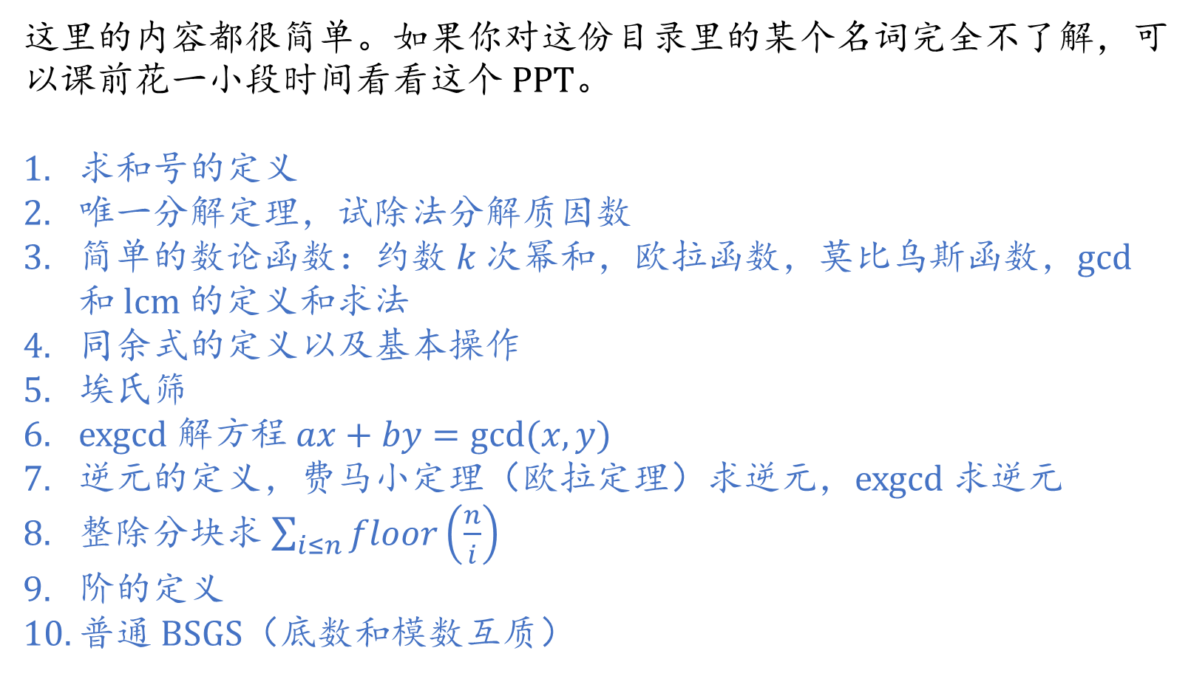
前置知识目录
目录
这里的内容都很简单。如果你对这份目录里的某个名词完全不了解，可以课前花一小段时间看看这个 PPT。
求和号的定义
唯一分解定理，试除法分解质因数
简单的数论函数：约数 $k$ 次幂和，欧拉函数，莫比乌斯函数，gcd 和 lcm 的定义和求法
同余式的定义以及基本操作
埃氏筛
exgcd 解方程 $ax+by=gcd⁡(x,y)$
逆元的定义，费马小定理（欧拉定理）求逆元，exgcd 求逆元
整除分块求 $\sum_{i≤n}{floor\left(\frac{n}{i}\right)}$
阶的定义
普通 BSGS（底数和模数互质）

Slide 3
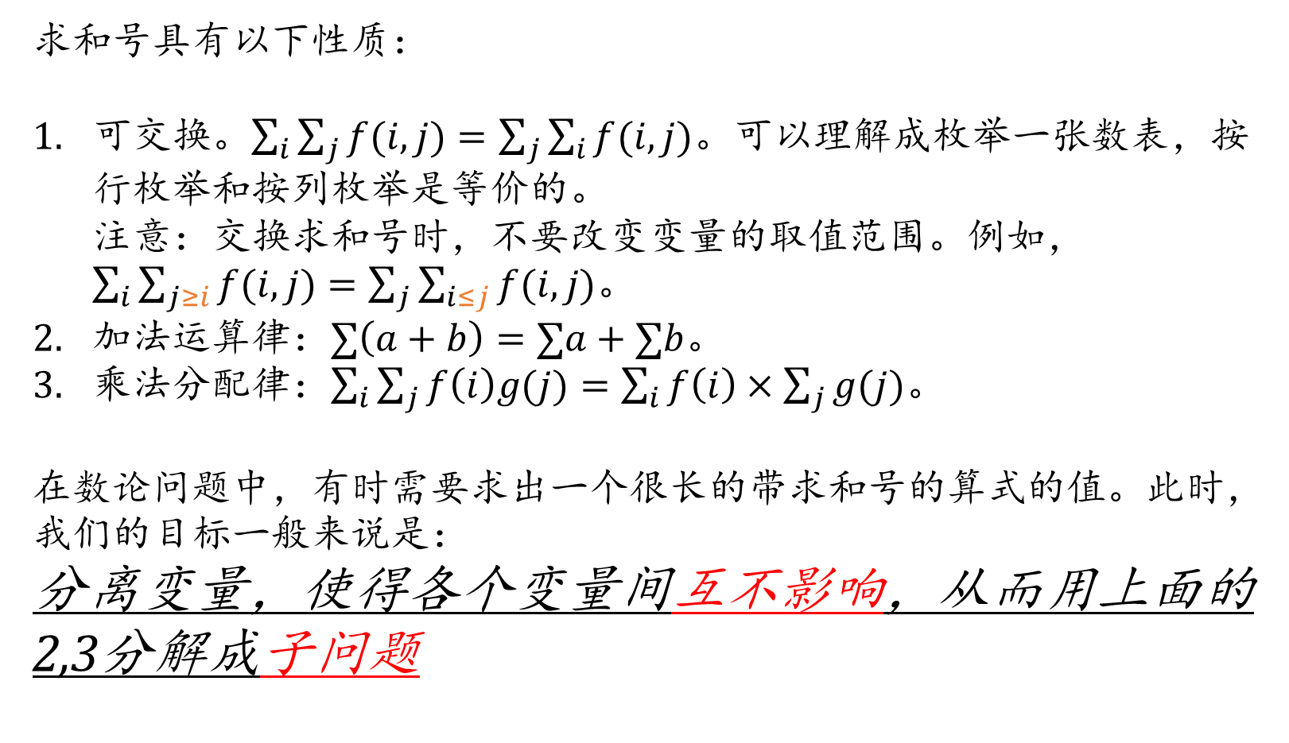
认识求和号
求和号
求和号具有以下性质：
可交换。$\sum_{i}{\sum_{j}{f(i,j)}=\sum_{j}{\sum_{i}{f(i,j)}}}$。可以理解成枚举一张数表，按行枚举和按列枚举是等价的。 注意：交换求和号时，不要改变变量的取值范围。例如， $\sum_{i}{\sum_{j≥i}{f(i,j)}=\sum_{j}{\sum_{i≤j}{f(i,j)}}}$。
加法运算律：$∑\left(a+b\right)=∑a+∑b$。
乘法分配律：$\sum_{i}{\sum_{j}{f\left(i\right)g(j)}=\sum_{i}{f\left(i\right)×\sum_{j}{g(j)}}}$。
在数论问题中，有时需要求出一个很长的带求和号的算式的值。此时，我们的目标一般来说是：
分离变量，使得各个变量间互不影响，从而用上面的 2,3分解成子问题

Slide 4
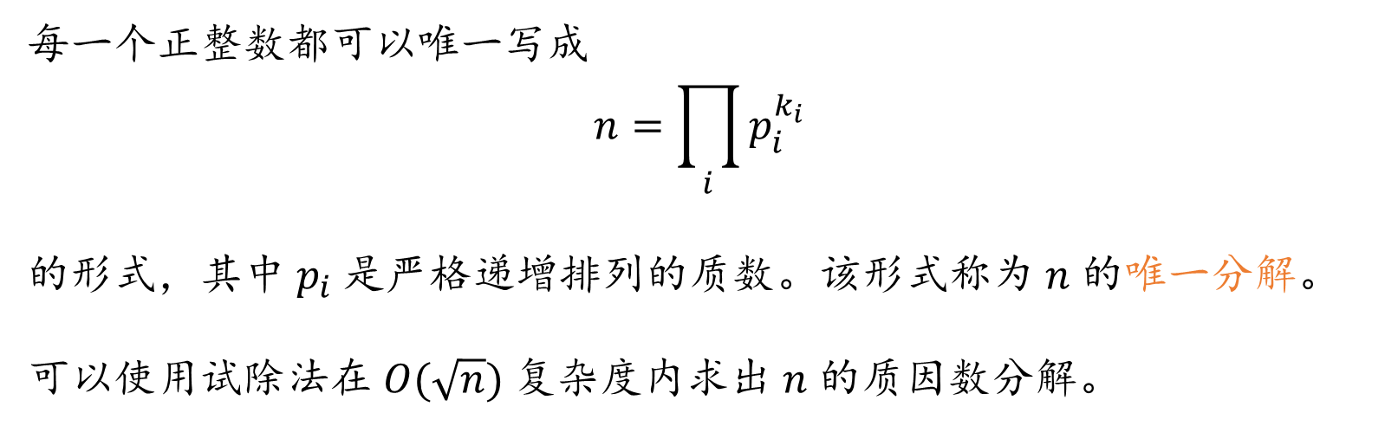
分解质因数
分解质因数
每一个正整数都可以唯一写成
$$n=\prod_{i}{p_{i}^{k_{i}}}$$
的形式，其中 $p_{i}$ 是严格递增排列的质数。该形式称为 $n$ 的唯一分解。
可以使用试除法在 $O(\sqrt{n})$ 复杂度内求出 $n$ 的质因数分解。
for (int i = 2; i * i <= n; i++) {
if (n % i) continue;
p[++cnt] = i;
while (n % i == 0) n /= i, pk[cnt]++;
}

Slide 5
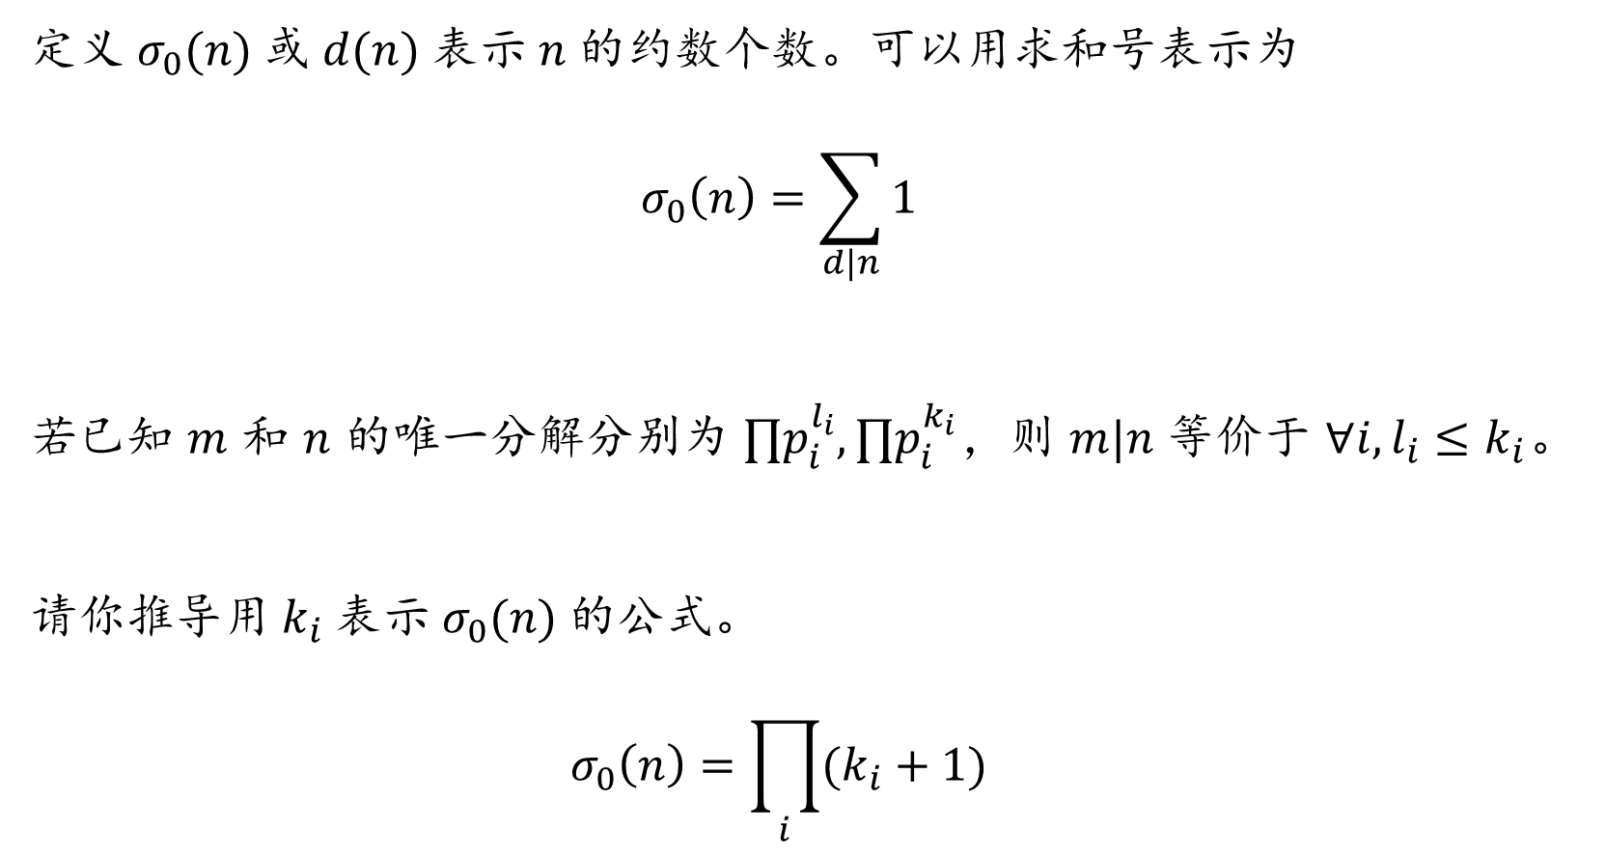
数论函数
约数个数
定义 $σ_{0}(n)$ 或 $d(n)$ 表示 $n$ 的约数个数。可以用求和号表示为
$$σ_{0}\left(n\right)=\sum_{d|n}{1}$$
若已知 $m$ 和 $n$ 的唯一分解分别为 $∏p_{i}^{l_{i}},∏p_{i}^{k_{i}}$，则 $m|n$ 等价于 $∀i,l_{i}≤k_{i}$。
请你推导用 $k_{i}$ 表示 $σ_{0}(n)$ 的公式。
$$σ_{0}\left(n\right)=\prod_{i}{(k_{i}+1)}$$

Slide 6
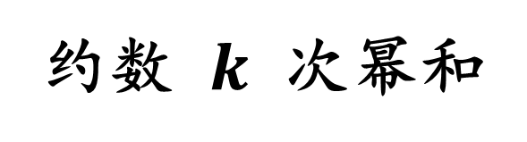
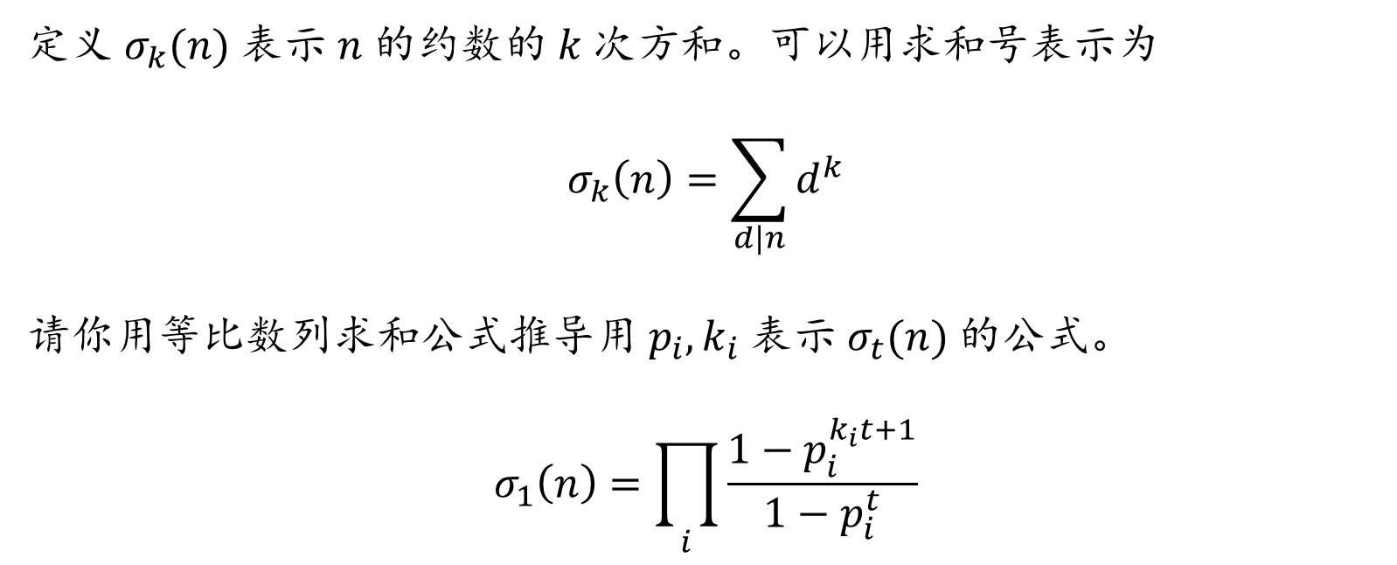
数论函数
约数 $k$ 次幂和
定义 $σ_{k}(n)$ 表示 $n$ 的约数的 $k$ 次方和。可以用求和号表示为
$$σ_{k}\left(n\right)=\sum_{d|n}{d^{k}}$$
请你用等比数列求和公式推导用 $p_{i}, k_{i}$ 表示 $σ_{t}(n)$ 的公式。
$$σ_{1}\left(n\right)=\prod_{i}{\frac{1−p_{i}^{k_{i}t+1}}{1−p_{i}^{t}}}$$

Slide 7
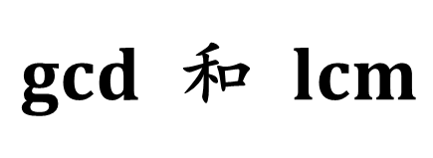
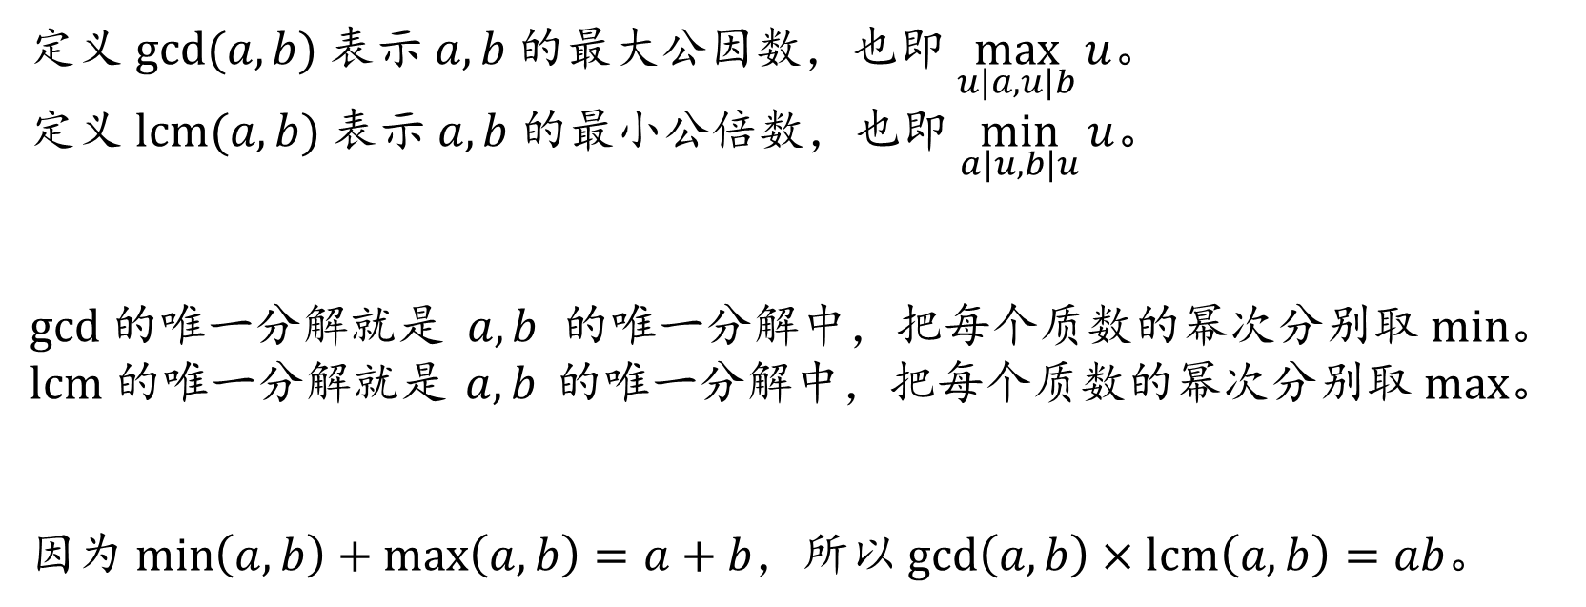
数论函数
$gcd$ 和 $lcm$
定义 $gcd⁡(a,b)$ 表示 $a,b$ 的最大公因数，也即 $\max_{u|a,u|b}{u}$。
定义 $lcm⁡(a,b)$ 表示 $a,b$ 的最小公倍数，也即 $\min_{a|u,b|u}{u}$。
gcd 的唯一分解就是 $a,b$ 的唯一分解中，把每个质数的幂次分别取 min。
lcm 的唯一分解就是 $a,b$ 的唯一分解中，把每个质数的幂次分别取 max。
因为 $\min\left(a,b\right)+\max\left(a,b\right)=a+b$，所以 $\gcd\left(a,b\right)×lcm\left(a,b\right)=ab$。

Slide 8
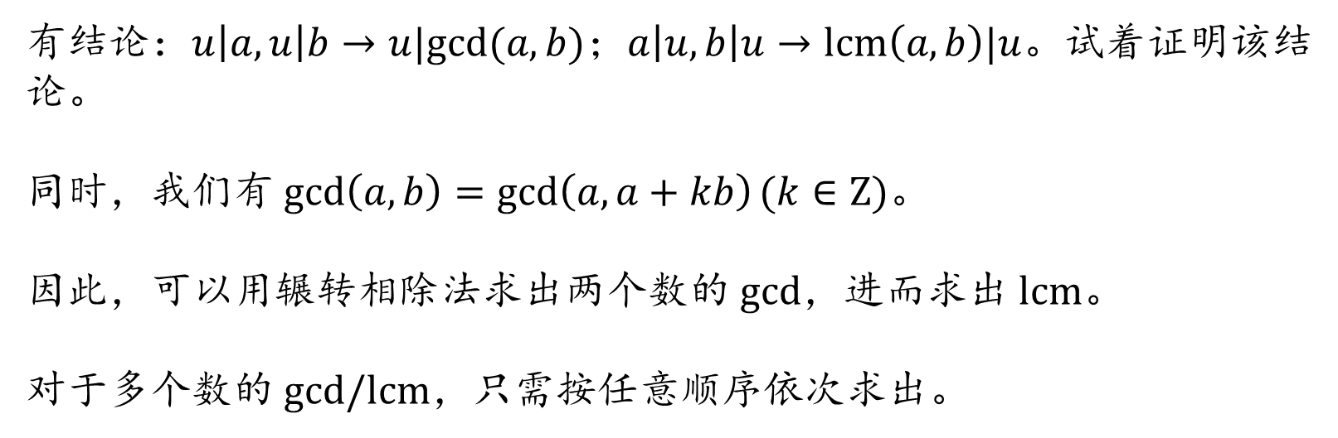
数论函数
$gcd$ 和 $lcm$
有结论：$u\left|a,u\right|b→u|gcd⁡(a,b)$；$a\left|u,b\right|u→lcm\left(a,b\right)|u$。试着证明该结论。
同时，我们有 $\gcd\left(a,b\right)=\gcd\left(a,a+kb\right)(k∈Z)$。
因此，可以用辗转相除法求出两个数的 gcd，进而求出 lcm。
对于多个数的 gcd/lcm，只需按任意顺序依次求出。
int gcd(int a, int b) { return !b ? a : gcd(b, a % b); }

Slide 9
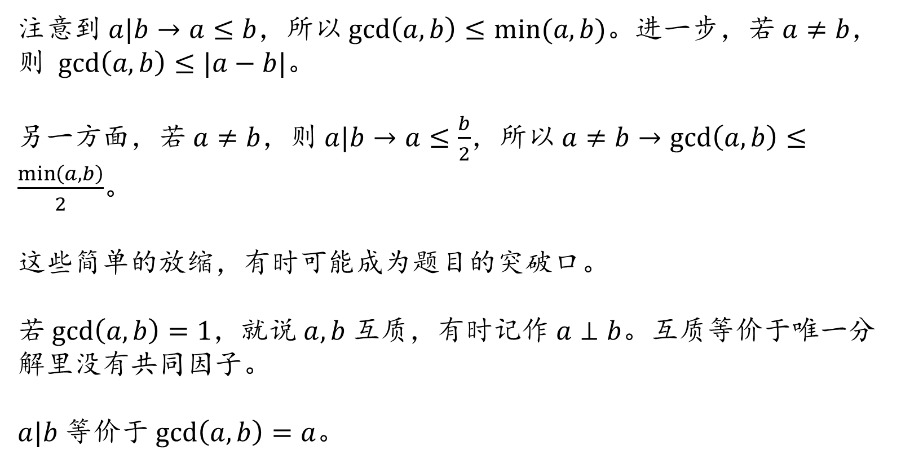
数论函数
$gcd$ 和 $lcm$
注意到 $a|b→a≤b$，所以 $\gcd\left(a,b\right)≤min⁡(a,b)$。进一步，若 $a≠b$，则 $\gcd\left(a,b\right)≤|a−b|$。
另一方面，若 $a≠b$，则 $a|b→a≤\frac{b}{2}$，所以 $a≠b→\gcd\left(a,b\right)≤\frac{\min\left(a,b\right)}{2}$。
这些简单的放缩，有时可能成为题目的突破口。
若 $\gcd\left(a,b\right)=1$，就说 $a,b$ 互质，有时记作 $a⊥b$。互质等价于唯一分解里没有共同因子。
$a|b$ 等价于 $\gcd\left(a,b\right)=a$。

Slide 10
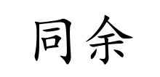
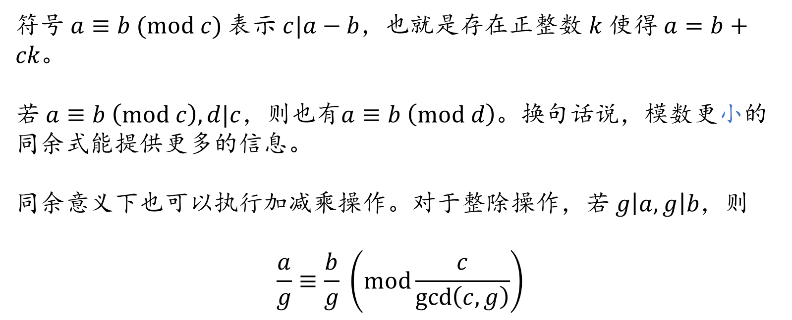
数论函数
$$同余$$
符号 $a≡b (mod c)$ 表示 $c|a−b$，也就是存在正整数 $k$ 使得 $a=b+ck。$
若 $a≡b \left(mod c\right),d|c$，则也有$a≡b \left(mod d\right)$。换句话说，模数更小的同余式能提供更多的信息。
同余意义下也可以执行加减乘操作。对于整除操作，若 $g\left|a,g\right|b$，则
$$\frac{a}{g}≡\frac{b}{g} \left(mod\frac{c}{\gcd\left(c,g\right)}\right)$$

Slide 11
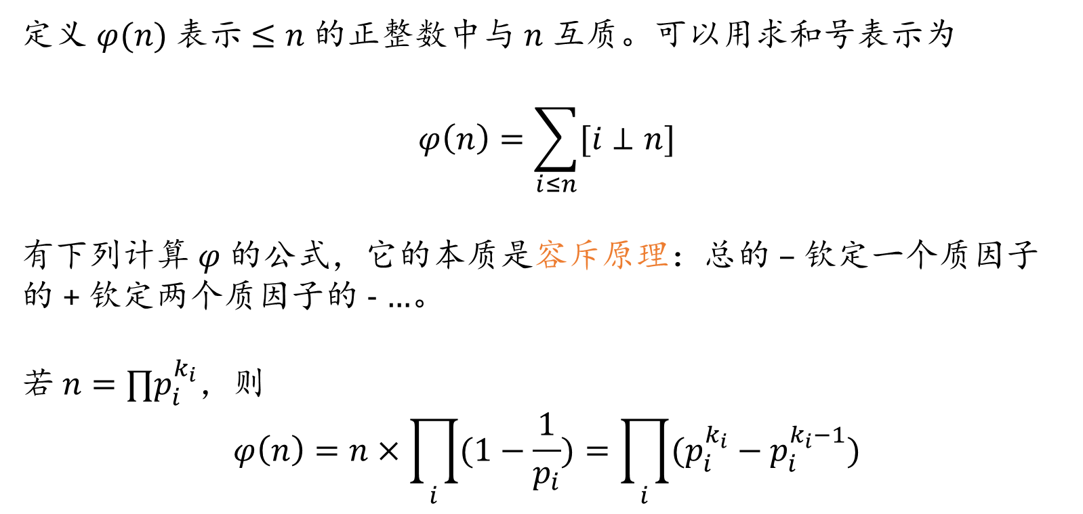
数论函数
欧拉函数
定义 $φ(n)$ 表示 $≤n$ 的正整数中与 $n$ 互质。可以用求和号表示为
$$φ\left(n\right)=\sum_{i≤n}{[i⊥n]}$$
有下列计算 $φ$ 的公式，它的本质是容斥原理：总的 – 钦定一个质因子的 + 钦定两个质因子的 - …。
若 $n=∏p_{i}^{k_{i}}$，则
$$φ\left(n\right)=n×\prod_{i}{(1−\frac{1}{p_{i}})}=\prod_{i}{(p_{i}^{k_{i}}−p_{i}^{k_{i}−1})}$$

Slide 12
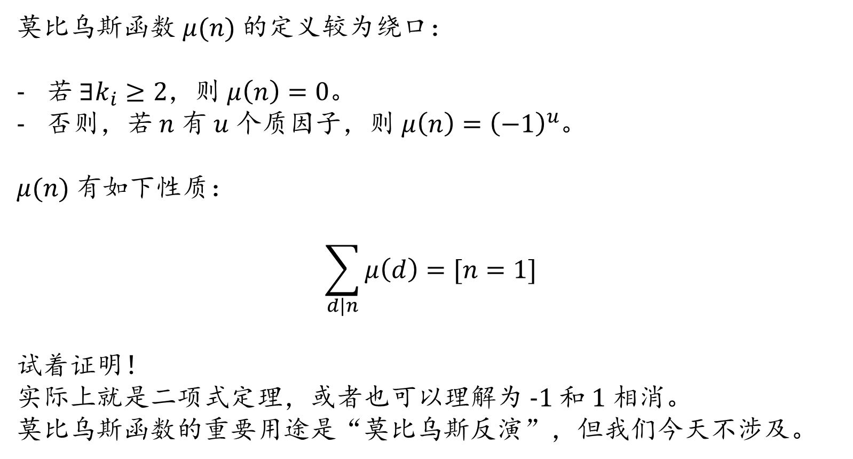
数论函数
莫比乌斯函数
莫比乌斯函数 $μ(n)$ 的定义较为绕口：
若 $∃k_{i}≥2$，则 $μ\left(n\right)=0$。
否则，若 $n$ 有 $u$ 个质因子，则 $μ\left(n\right)={\left(−1\right)}^{u}$。
$μ(n)$ 有如下性质：
$$\sum_{d|n}{μ\left(d\right)=[n=1]}$$
试着证明！
实际上就是二项式定理，或者也可以理解为 -1 和 1 相消。
莫比乌斯函数的重要用途是“莫比乌斯反演”，但我们今天不涉及。

Slide 13
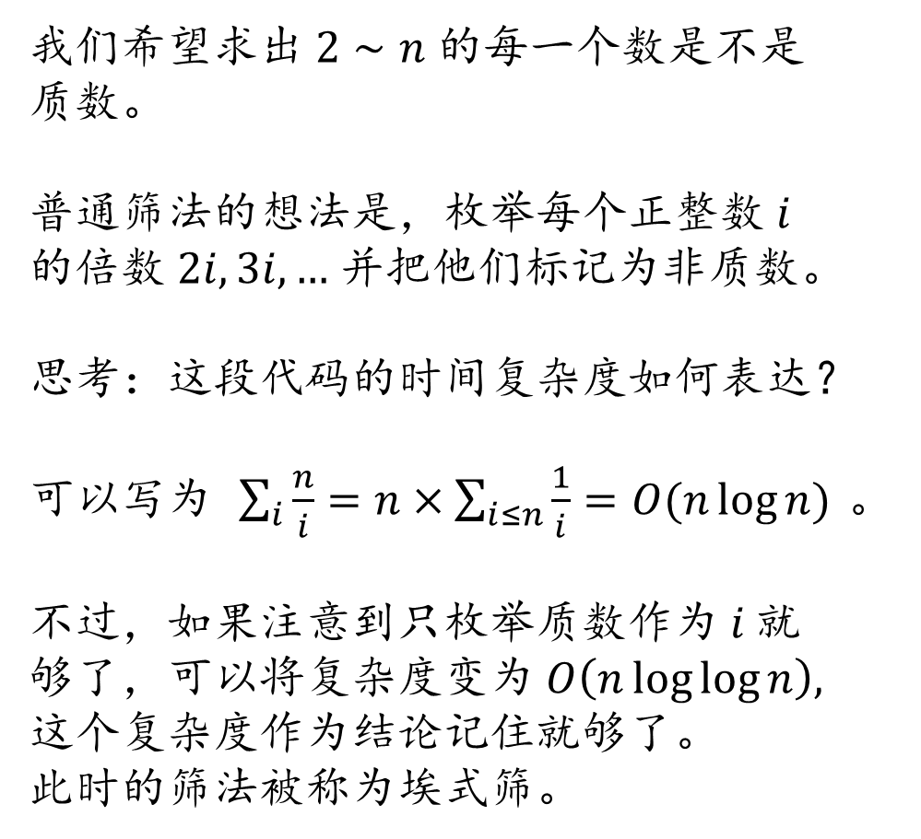
筛法
埃式筛
我们希望求出 $2∼n$ 的每一个数是不是质数。
普通筛法的想法是，枚举每个正整数 $i$ 的倍数 $2i,3i,…$ 并把他们标记为非质数。
思考：这段代码的时间复杂度如何表达？
可以写为 $\sum_{i}{\frac{n}{i}}=n×\sum_{i≤n}{\frac{1}{i}}=O(n\log{n})$。
不过，如果注意到只枚举质数作为 $i$ 就够了，可以将复杂度变为 $O\left(n\log{\log{n}}\right),$这个复杂度作为结论记住就够了。
此时的筛法被称为埃式筛。
for (int i = 2; i <= n; i++) {
for (int j = i + i; j <= n; j += i) {
vst[j] = 1;
}
}
for (int i = 2; i <= n; i++) {
if (vst[i]) continue;
for (int j = i + i; j <= n; j += i) {
vst[j] = 1;
}
}

Slide 14
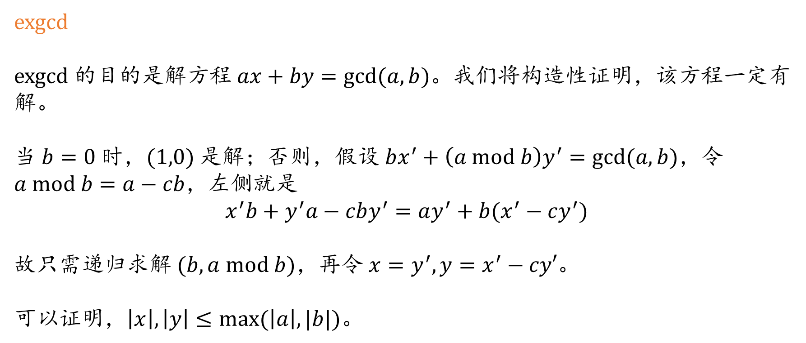
exgcd
exgcd
exgcd
exgcd 的目的是解方程 $ax+by=gcd(a,b)$。我们将构造性证明，该方程一定有解。
当 $b=0$ 时，$(1,0)$ 是解；否则，假设 $bx^{′}+\left(a mod b\right)y^{′}=gcd⁡(a,b)$，令 $a mod b=a−cb$，左侧就是
$$x^{′}b+y^{′}a−cby^{′}=ay^{′}+b(x^{′}−cy^{′})$$
故只需递归求解 $(b,a mod b)$，再令 $x=y^{′},y=x^{′}−cy′$。
可以证明，$\left|x\right|,\left|y\right|≤max⁡(\left|a\right|,|b|)$。
void Exgcd(int a, int b, int &x, int &y) {
if (!b) return x = 1, y = 0, void();
int xx, yy;
Exgcd(b, a % b, xx, yy);
x = yy, y = xx - (a / b) * yy;
}

Slide 15
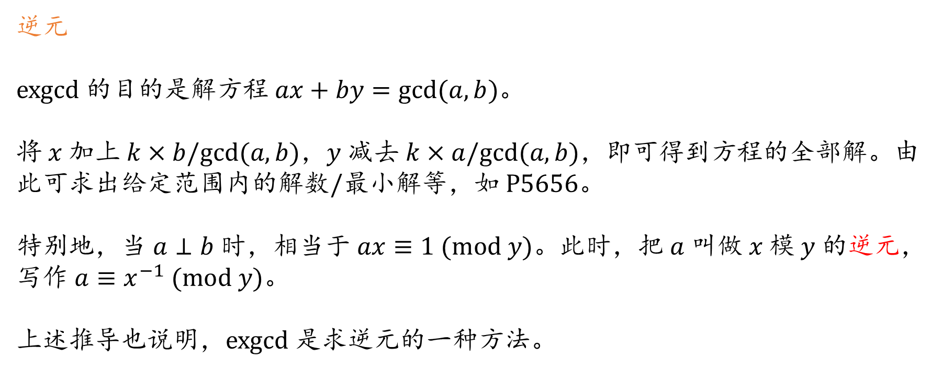
exgcd
逆元
逆元
exgcd 的目的是解方程 $ax+by=gcd(a,b)$。
将 $x$ 加上 $k×b/gcd⁡(a,b)$，$y$ 减去 $k×a/gcd⁡(a,b)$，即可得到方程的全部解。由此可求出给定范围内的解数/最小解等，如 P5656。
特别地，当 $a⊥b$ 时，相当于 $ax≡1 (mod y)$。此时，把 $a$ 叫做 $x$ 模 $y$ 的逆元，写作 $a≡x^{−1} (mod y)。$
上述推导也说明，exgcd 是求逆元的一种方法。

Slide 16
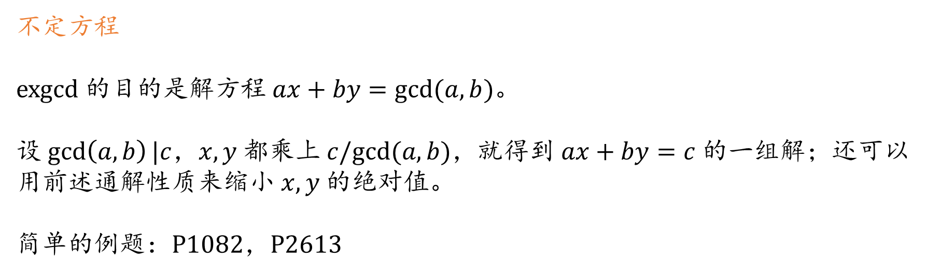
exgcd
不定方程
不定方程
exgcd 的目的是解方程 $ax+by=gcd(a,b)$。
设 $\gcd\left(a,b\right)|c$，$x,y$ 都乘上 $c/gcd⁡(a,b)$，就得到 $ax+by=c$ 的一组解；还可以用前述通解性质来缩小 $x,y$ 的绝对值。
简单的例题：P1082，P2613

Slide 17
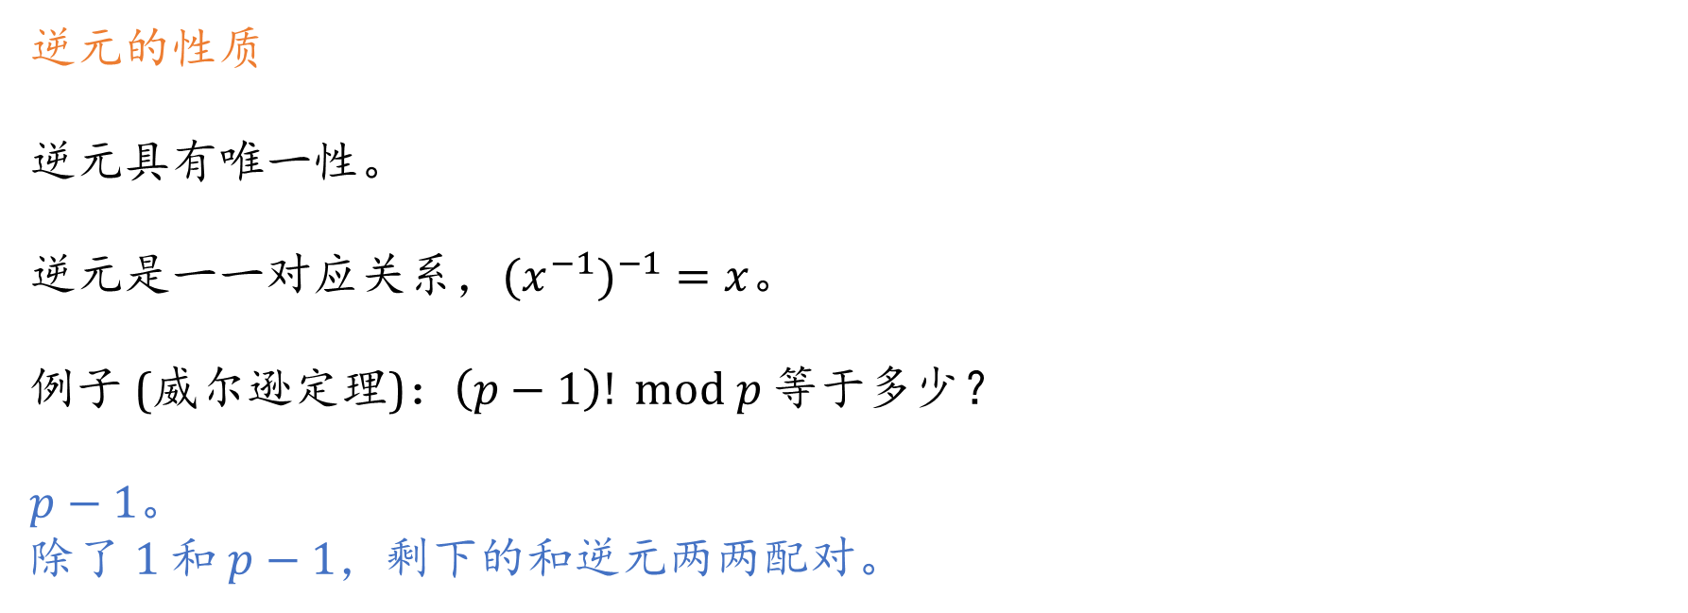
exgcd
逆元
逆元的性质
逆元具有唯一性。
逆元是一一对应关系，${{(x}^{−1})}^{−1}=x$。
例子 (威尔逊定理)：$\left(p−1\right)! mod p$ 等于多少？
$p−1$。
除了 1 和 $p−1$，剩下的和逆元两两配对。

Slide 18
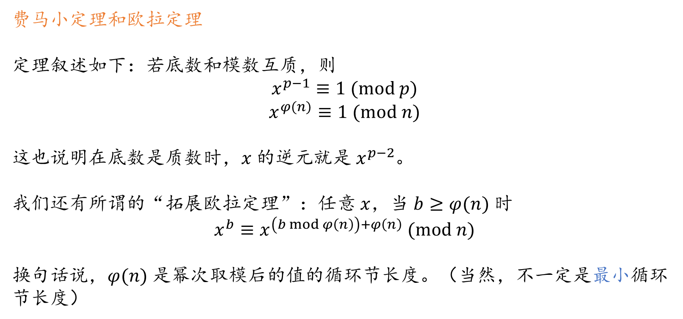
费马小定理和欧拉定理
逆元
费马小定理和欧拉定理
定理叙述如下：若底数和模数互质，则
$$x^{p−1}≡1 (mod p)$$
$$x^{φ(n)}≡1 (mod n)$$
这也说明在底数是质数时，$x$ 的逆元就是 $x^{p−2}$。
我们还有所谓的“拓展欧拉定理”：任意 $x$，当 $b≥φ(n)$ 时
$$x^{b}≡x^{\left(b mod φ\left(n\right)\right)+φ\left(n\right)} (mod n)$$
换句话说，$φ(n)$ 是幂次取模后的值的循环节长度。（当然，不一定是最小循环节长度）

Slide 19
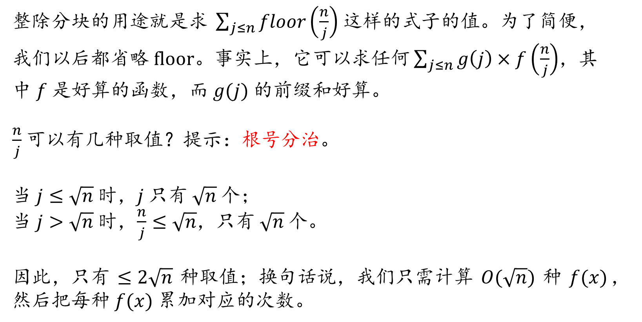
整除分块
整除分块
整除分块的用途$就是求 \sum_{j≤n}{floor\left(\frac{n}{j}\right)}$这样的式子的值。为了简便，我们以后都省略 floor。事实上，它可以求任何 $\sum_{j≤n}{g\left(j\right)×f\left(\frac{n}{j}\right)}$，其中 $f$ 是好算的函数，而 $g(j)$ 的前缀和好算。
$\frac{n}{j}$ 可以有几种取值？提示：根号分治。
当 $j≤\sqrt{n}$ 时，$j$ 只有 $\sqrt{n}$ 个；
当 $j>\sqrt{n}$ 时，$\frac{n}{j}≤\sqrt{n}$，只有 $\sqrt{n}$ 个。
因此，只有 $≤2\sqrt{n}$ 种取值；换句话说，我们只需计算 $O(\sqrt{n})$ 种 $f(x)$，然后把每种 $f(x)$ 累加对应的次数。

Slide 20
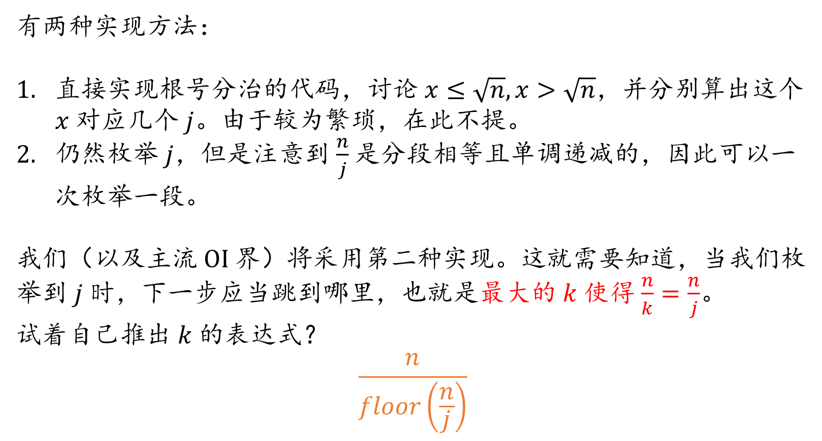
整除分块
整除分块
有两种实现方法：
直接实现根号分治的代码，讨论 $x≤\sqrt{n},x>\sqrt{n}$，并分别算出这个 $x$ 对应几个 $j$。由于较为繁琐，在此不提。
仍然枚举 $j$，但是注意到 $\frac{n}{j}$ 是分段相等且单调递减的，因此可以一次枚举一段。
我们（以及主流 OI 界）将采用第二种实现。这就需要知道，当我们枚举到 $j$ 时，下一步应当跳到哪里，也就是最大的 $k$ 使得 $\frac{n}{k}=\frac{n}{j}$。
试着自己推出 $k$ 的表达式？
$$\frac{n}{floor\left(\frac{n}{j}\right)}$$

Slide 21
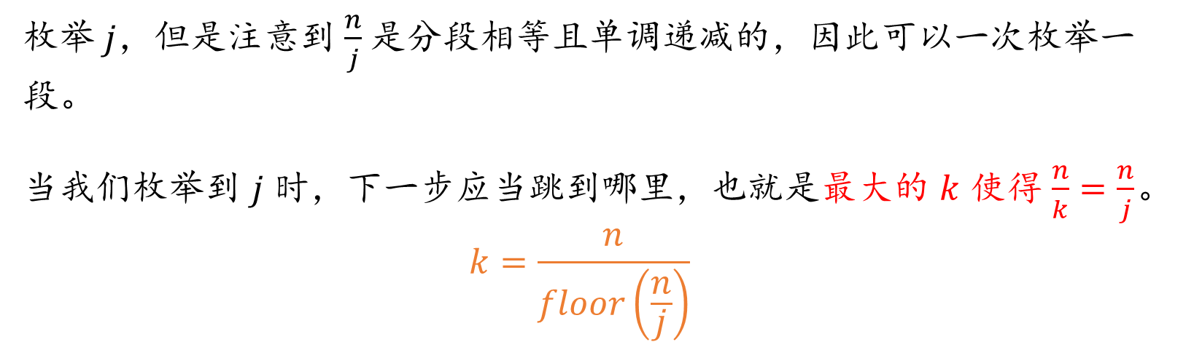
整除分块
整除分块
枚举 $j$，但是注意到 $\frac{n}{j}$ 是分段相等且单调递减的，因此可以一次枚举一段。
当我们枚举到 $j$ 时，下一步应当跳到哪里，也就是最大的 $k$ 使得 $\frac{n}{k}=\frac{n}{j}$。
$$k=\frac{n}{floor\left(\frac{n}{j}\right)}$$
for (int i = 1, j; i <= n; i = j + 1) {
j = n / (n / i);
ans += (j - i + 1) * f(n / i);
}

Slide 22
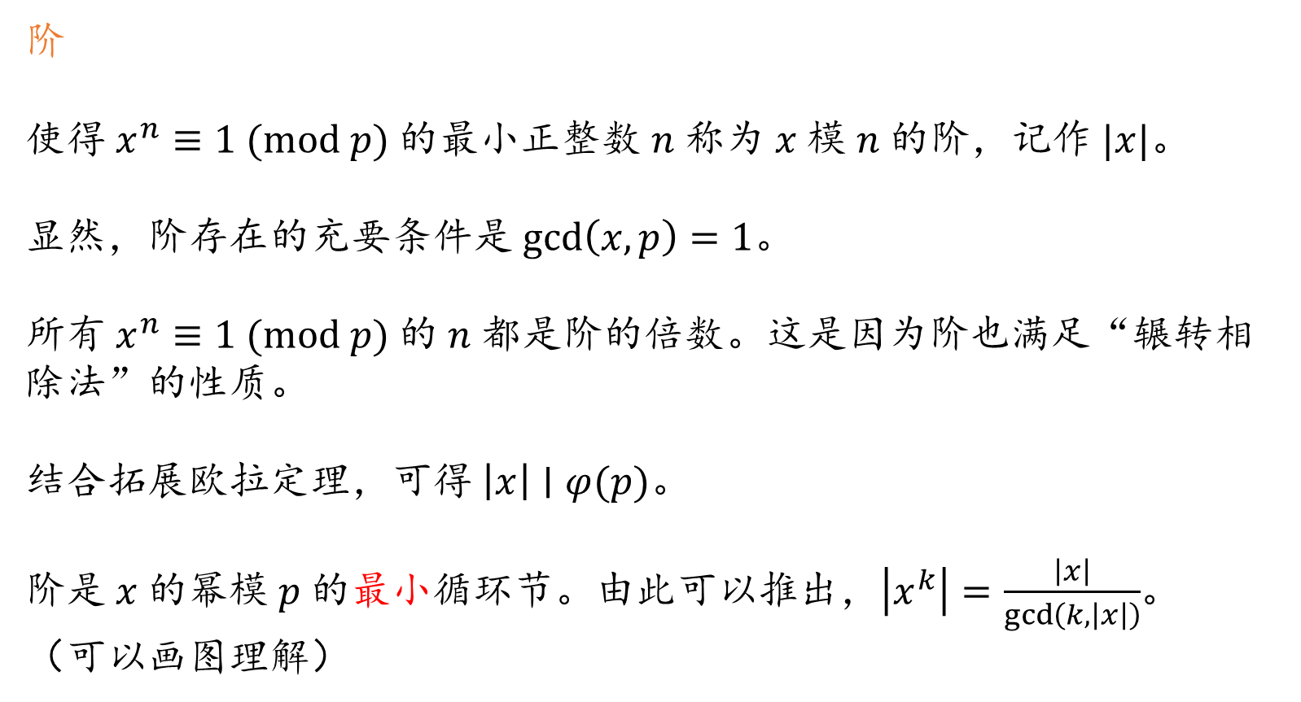
阶
阶
阶
使得 $x^{n}≡1 (mod p)$ 的最小正整数 $n$ 称为 $x$ 模 $n$ 的阶，记作 $|x|$。
显然，阶存在的充要条件是 $gcd\left(x,p\right)=1$。
所有 $x^{n}≡1 (mod p)$ 的 $n$ 都是阶的倍数。这是因为阶也满足“辗转相除法”的性质。
结合拓展欧拉定理，可得 $\left|x\right|∣φ(p)$。
阶是 $x$ 的幂模 $p$ 的最小循环节。由此可以推出，$\left|x^{k}\right|=\frac{\left|x\right|}{\gcd\left(k,\left|x\right|\right)}$。
（可以画图理解）

Slide 23
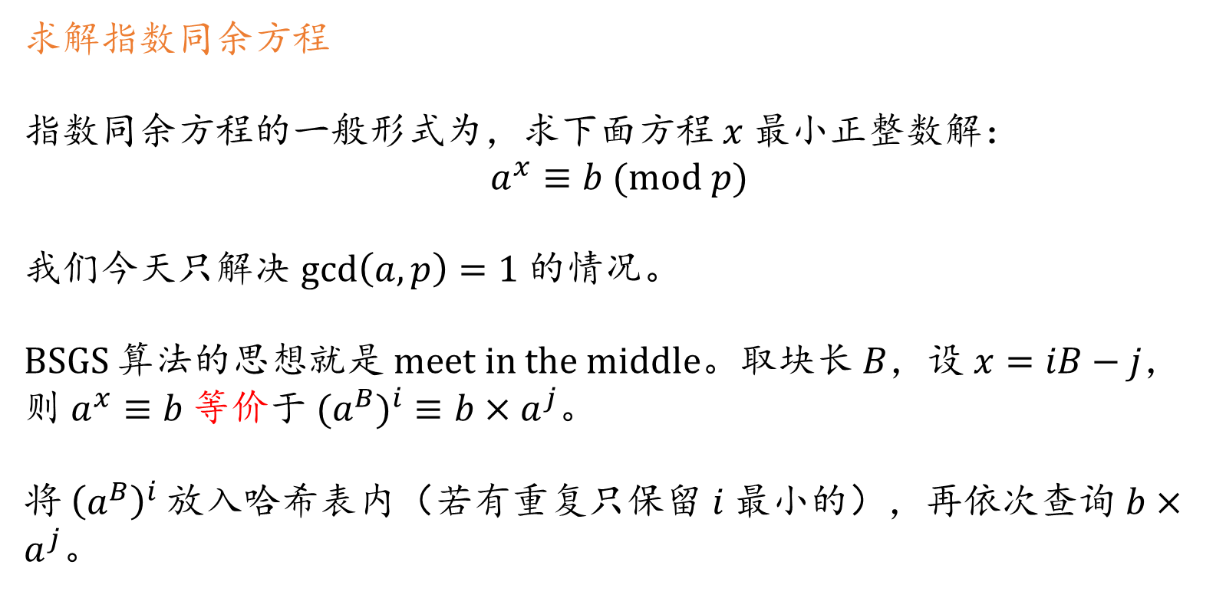
BSGS
BSGS
求解指数同余方程
指数同余方程的一般形式为，求下面方程 $x$ 最小正整数解：
$$a^{x}≡b (mod p)$$
我们今天只解决 $\gcd\left(a,p\right)=1$ 的情况。
BSGS 算法的思想就是 meet in the middle。取块长 $B$，设 $x=iB−j$，则 $a^{x}≡b$ 等价于 ${{(a}^{B})}^{i}≡b×a^{j}$。
将 ${\left(a^{B}\right)}^{i}$ 放入哈希表内（若有重复只保留 $i$ 最小的），再依次查询 $b×a^{j}$。

Slide 24
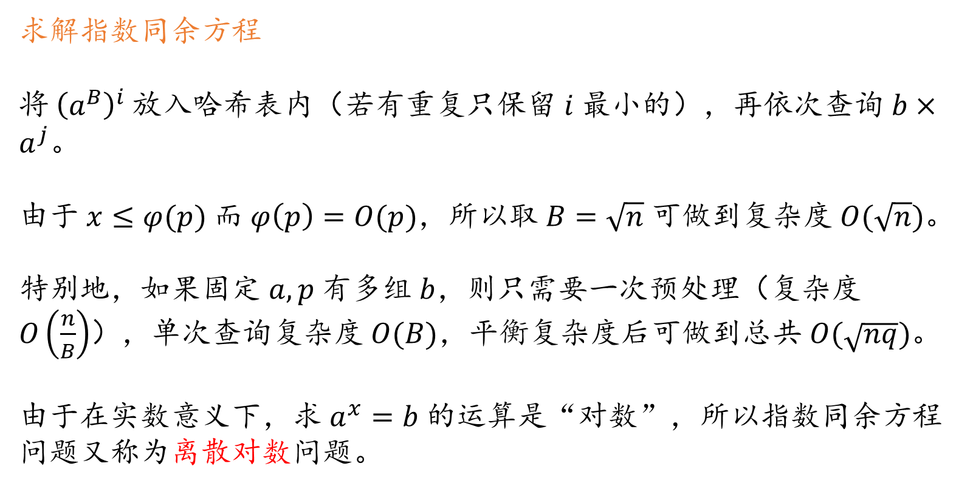
BSGS
BSGS
求解指数同余方程
将 ${\left(a^{B}\right)}^{i}$ 放入哈希表内（若有重复只保留 $i$ 最小的），再依次查询 $b×a^{j}$。
由于 $x≤φ(p)$ 而 $φ\left(p\right)=O(p)$，所以取 $B=\sqrt{n}$ 可做到复杂度 $O(\sqrt{n})$。
特别地，如果固定 $a,p$ 有多组 $b$，则只需要一次预处理（复杂度 $O\left(\frac{n}{B}\right)$），单次查询复杂度 $O(B)$，平衡复杂度后可做到总共 $O(\sqrt{nq})$。
由于在实数意义下，求$a^{x}=b$ 的运算是“对数”，所以指数同余方程问题又称为离散对数问题。

